Slide 1
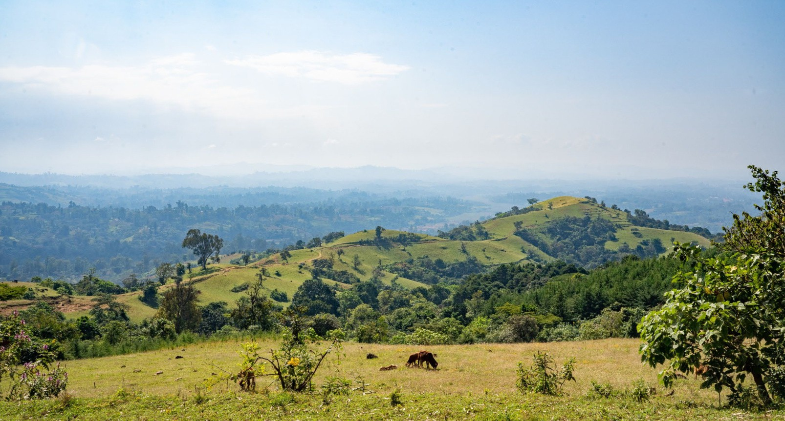
ETIOPIA
En presentasjon av NMS sitt engasjement i landet
© MARIT MJØLSNESET/NMS

Slide 2
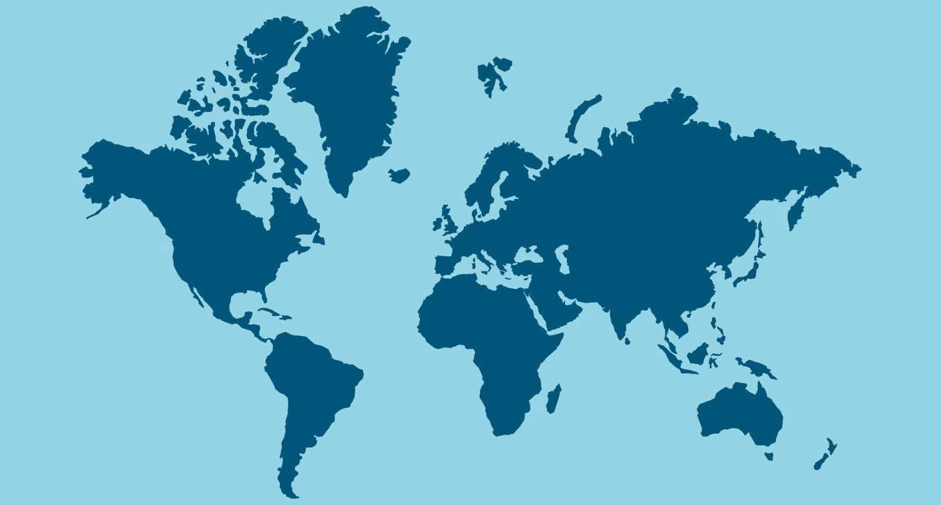
ETIOPIA

Slide 3
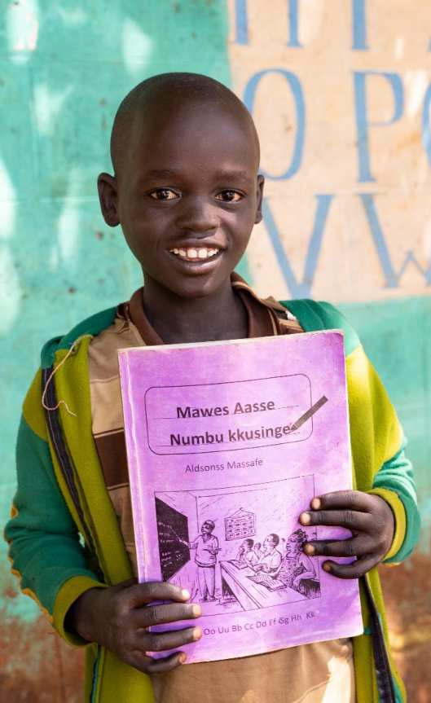
DETTE ER VI MED PÅ:
Fokus på kvinner og unge i kirke og samfunn
Bibeloversettelse til minoritetsspråk
Støtte og løfte marginaliserte folkegrupper
Klimasmart og bærekraftig landbruk
© MARIT MJØLSNESET/NMS

Slide 4
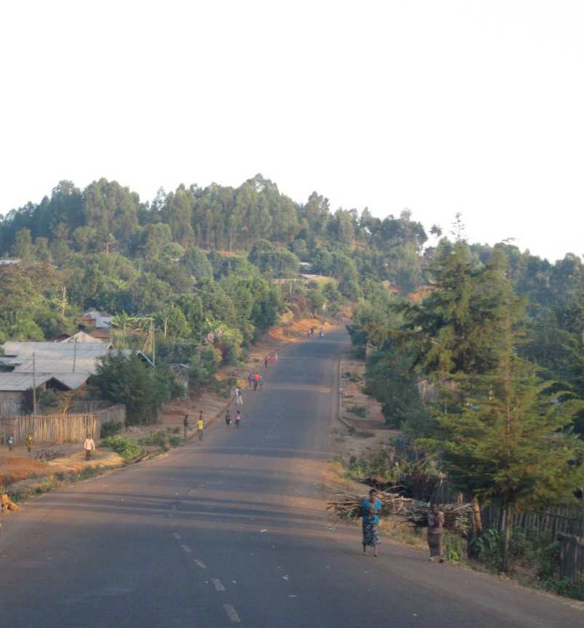
FAKTA OM ETIOPIA:
115 millioner innbyggere
80 ulike språk/folkegrupper
Stor økonomisk vekst,
men også sosiale problemer og politisk uro
44 % etiopisk ortodokse 34 % muslimer
19 % protestanter
3 % andre religioner
© MARIT BREEN/NMS

Slide 5
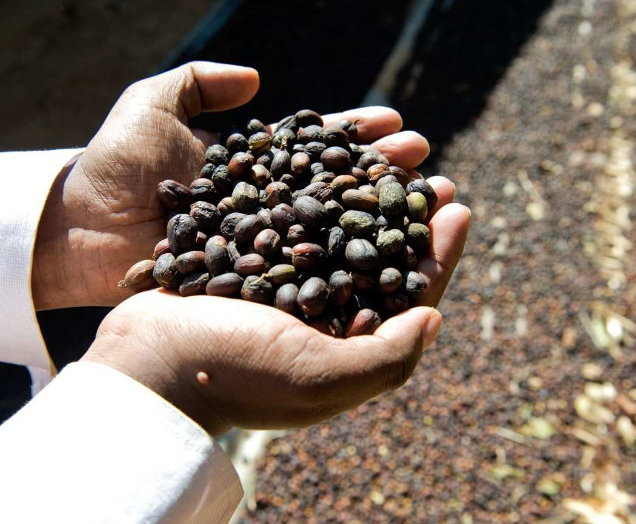
Etiopia kalles
«kaffens hjemland».
Jordbruk er viktigste næringsvei, og kaffe største eksportvare.
© ELSE STORAAS VATNE/NMS-INFO
© OLE HENRIK KALVIKNES/NMS

Slide 6
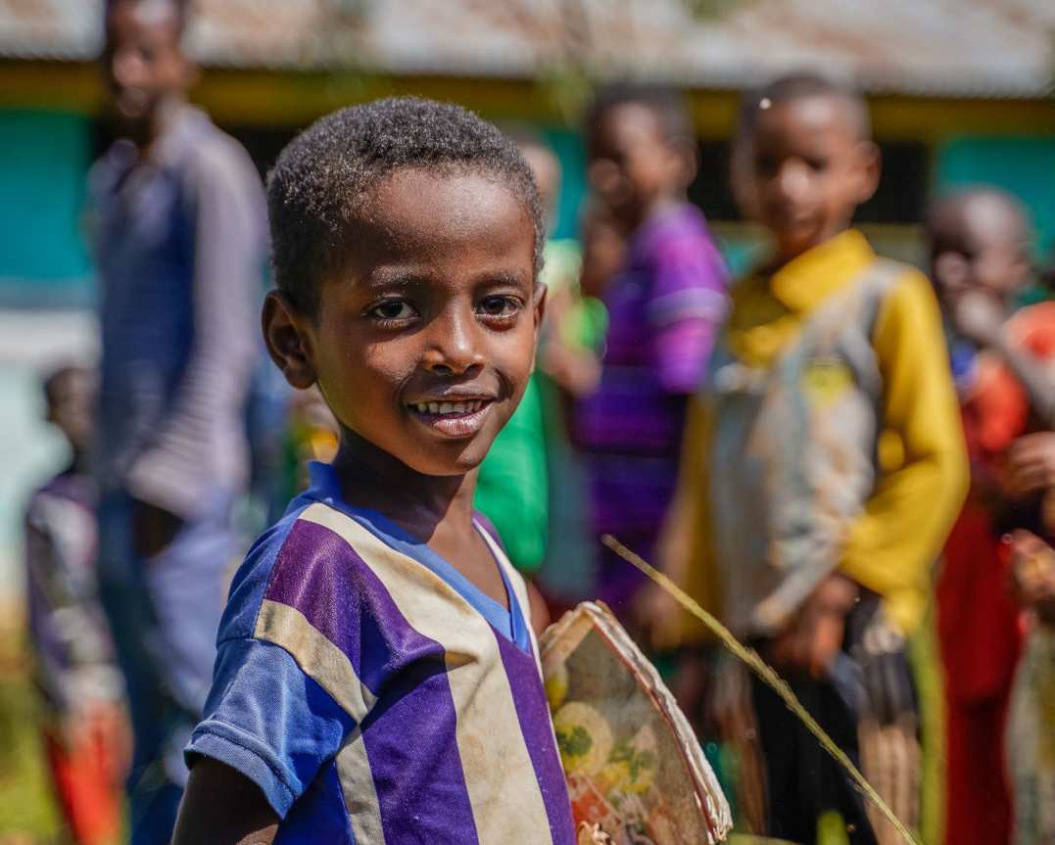
Gumuz, mao- og komo-folkene har i århundrer blitt diskriminert og fordrevet.
© MARIT MJØLSNESET/NMS

Slide 7
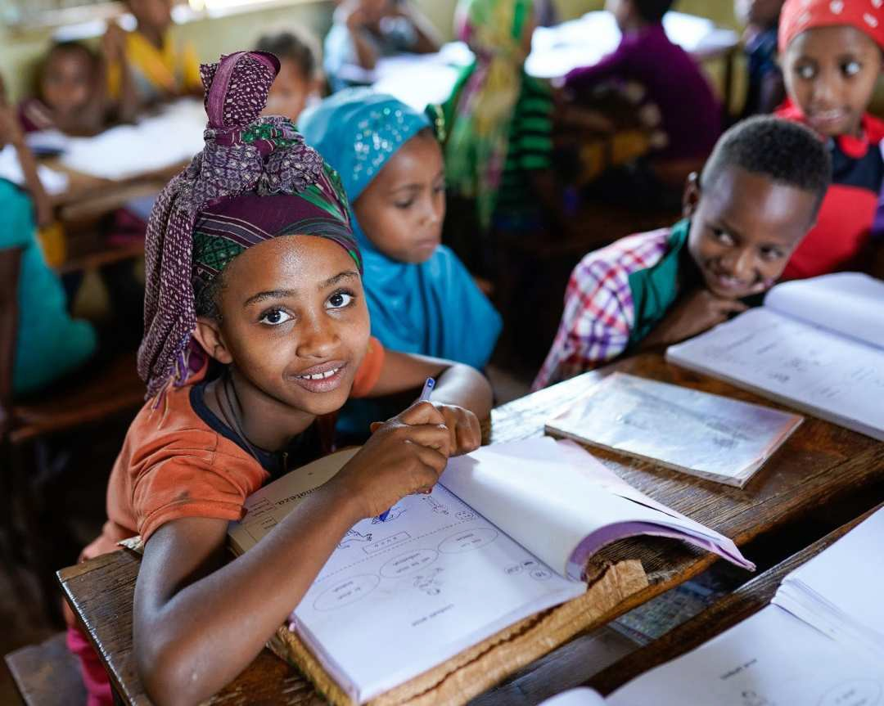
Vi støtter arbeidet med å bygge positiv identitet gjennom språk-, kultur- og ungdomsarbeid.
Barn og unge får mulighet til å lese og bruke eget morsmål.
© MARIT MJØLSNESET/NMS

Slide 8
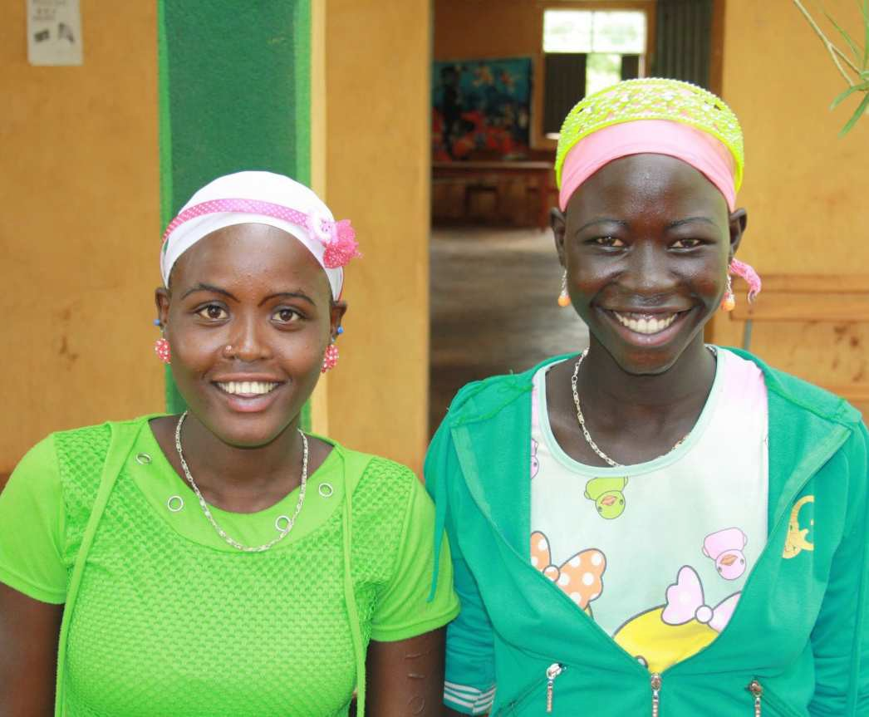
Ungdommer får stipend til utdanning.
I Kamashi er det bygget et eget
ungdomssenter.
© KLAUS CHR. KÜSPERT/NMS

Slide 9
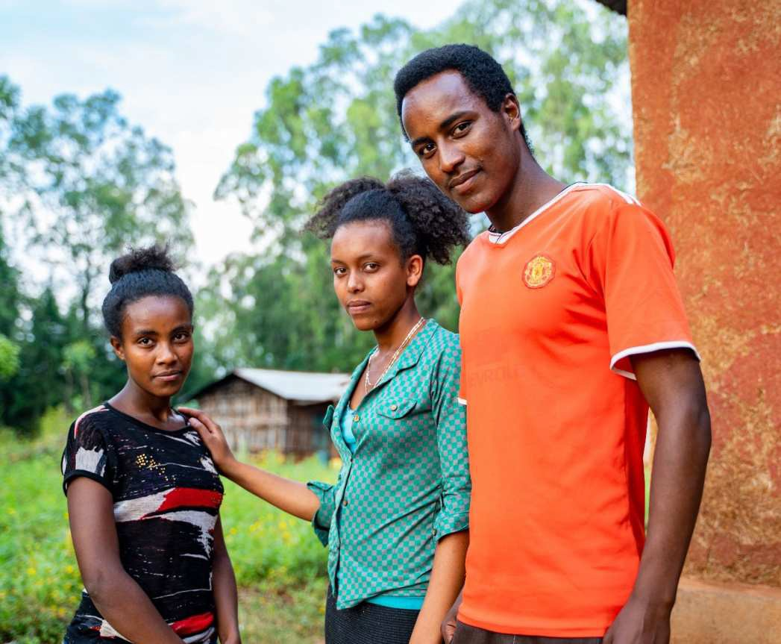
En ung generasjon får nye impulser og muligheter.
Slik styrkes selvbildet og posisjonen til marginaliserte grupper.
© MARIT MJØLSNESET/NMS-INFO

Slide 10
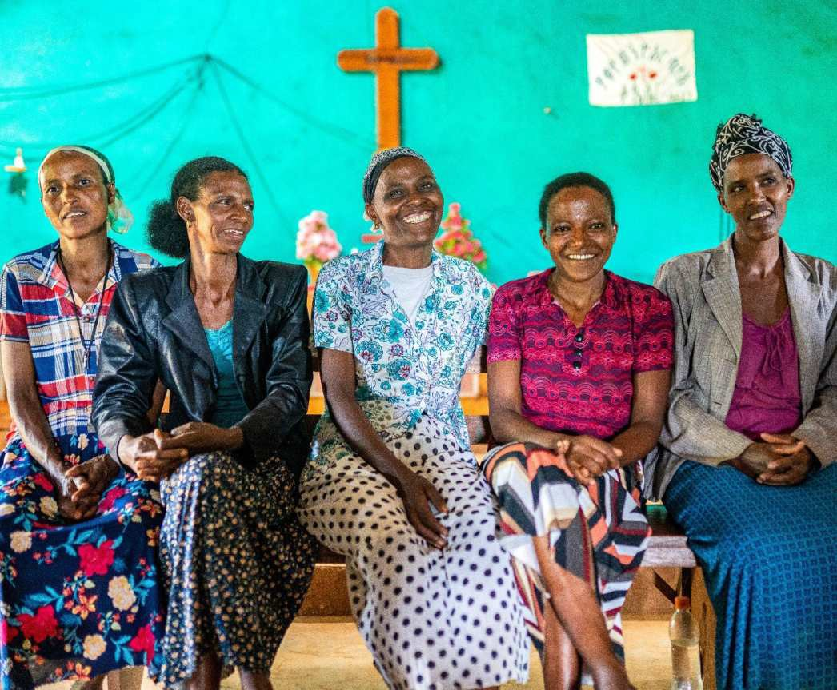
Vi jobber for kvinners rettigheter i en mannsdominert kultur.
Kvinnesyn og tradisjon fratar ofte kvinner muligheter til å delta i kirke og samfunn.
© MARIT MJØLSNESET/NMS

Slide 11
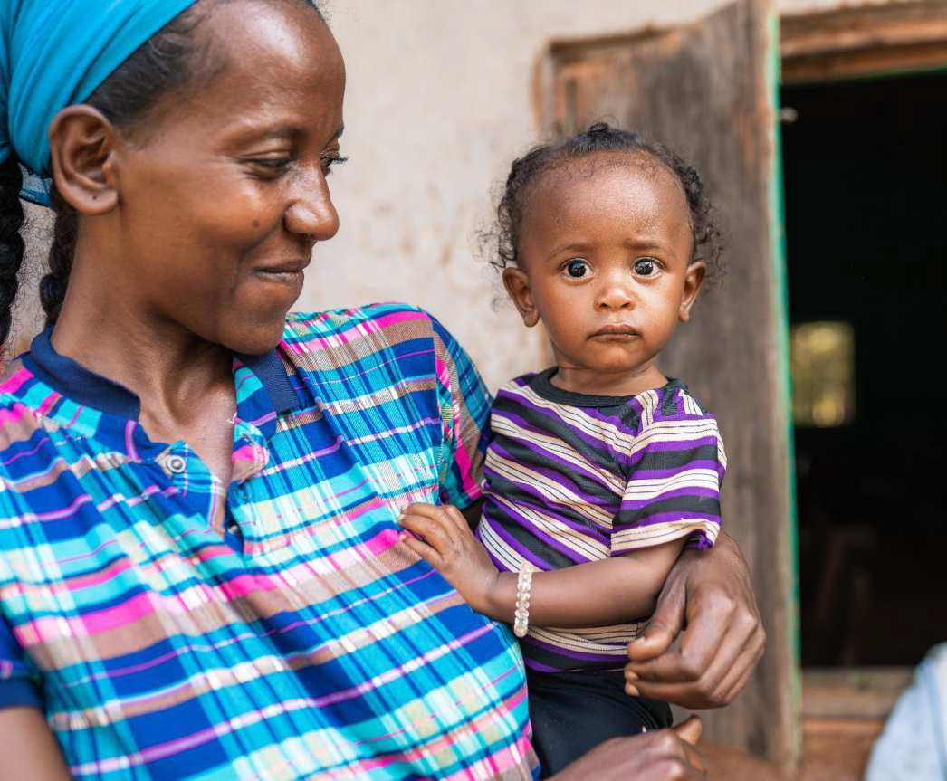
Vi er med på å kjempe mot omskjæring av jenter, barneekteskap
og fødselsskader.
© MARIT MJØLSNESET/NMS

Slide 12
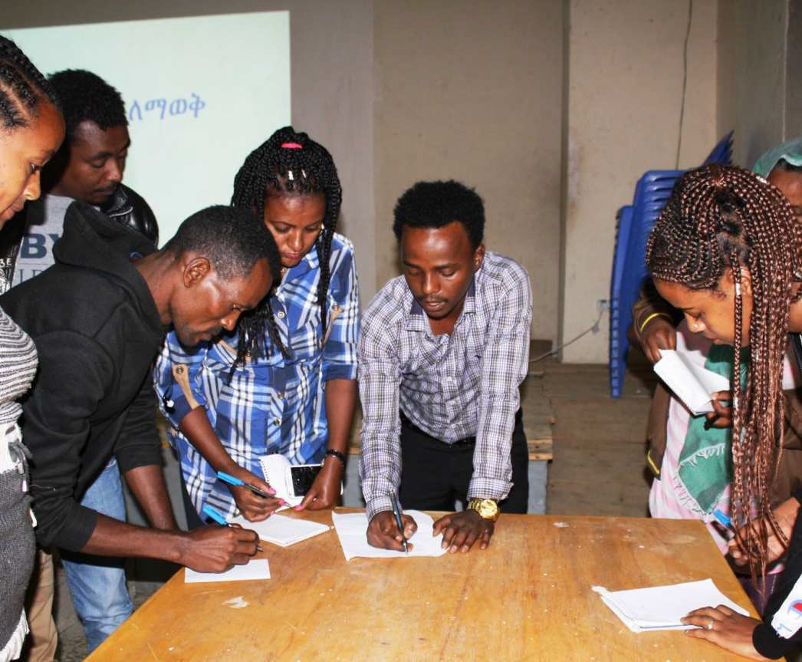
Gjennom workshops og forebyggende informasjons- arbeid, får hjemvendte etiopiske migranter støtte i
en vanskelig situasjon.
© KLAUS CHR. KÜSPERT/NMS

Slide 13
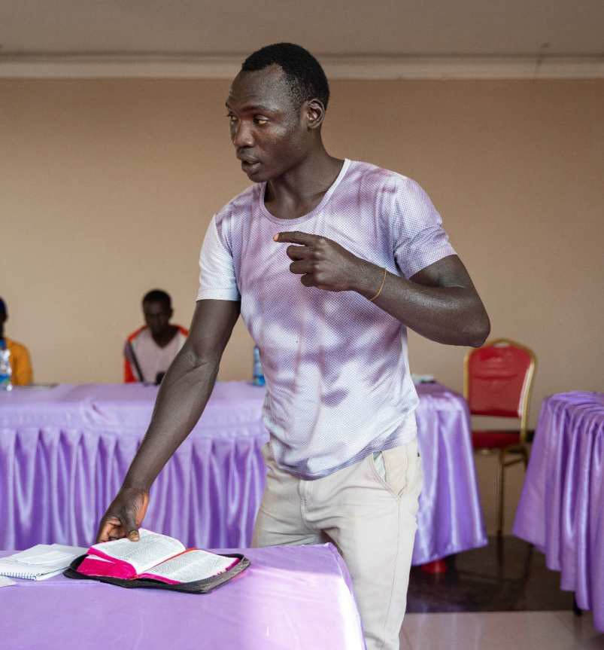
Det nye testamentet på gumuz er nylig revidert. Nå oversettes Det gamle testamentet.
Bibelfortellinger og bibelvers oversettes også til andre minoritetsspråk.
© MARIT MJØLSNESET/NMS

Slide 14
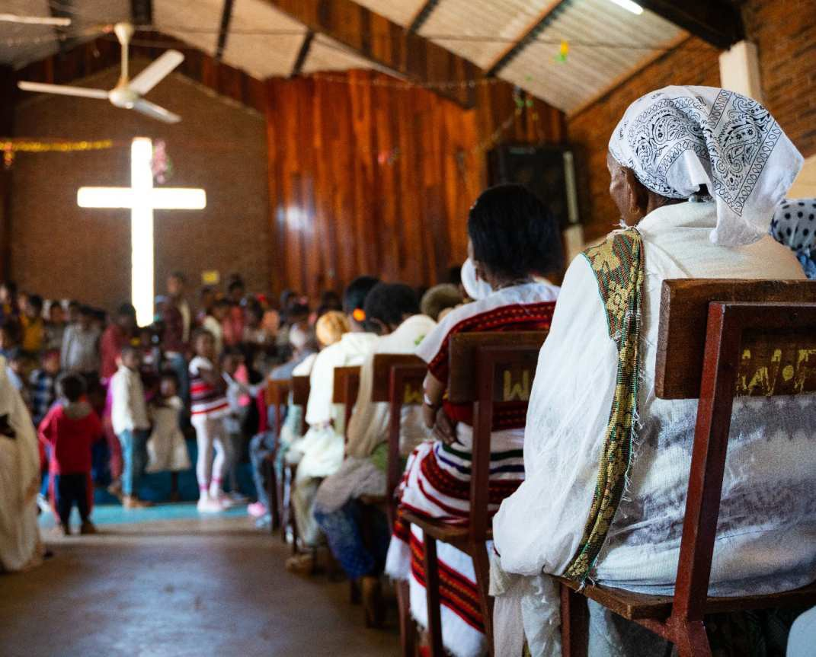
Å be og lese Bibelen på morsmålet kan bety mye både for forståelse og verdighet.
© MARIT MJØLSNESET/NMS

Slide 15
Finn historier, blogg og mer informasjon om menighetens misjonsprosjekt her:
nms.no/finndinmenighet

Slide 16
NMS sin visjon er
EN LEVENDE KIRKE OVER HELE JORDEN
TAKK for at du er med og bidrar til det!

Slide 17
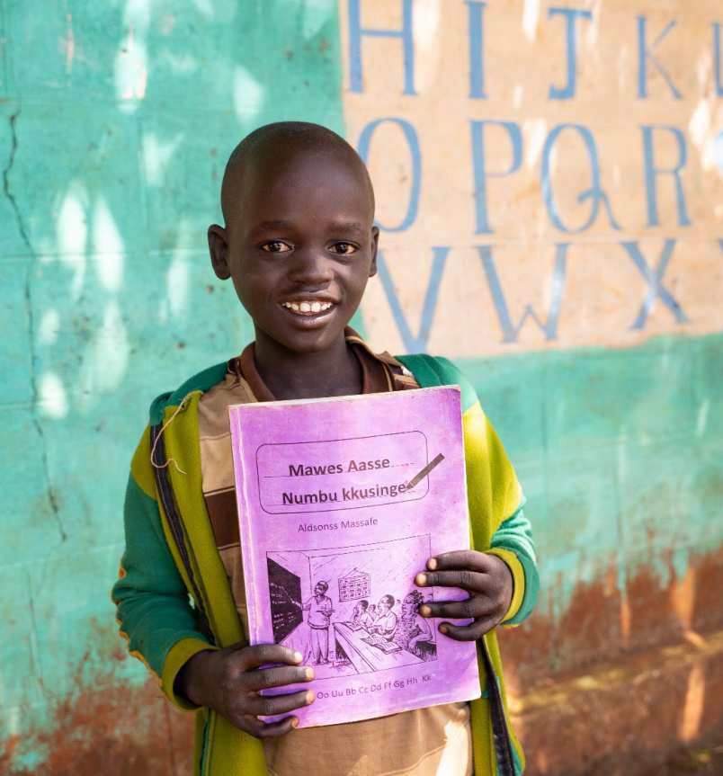
SAMMEN
forandrer
VI VERDEN!
© MARIT MJØLSNESET/NMS

